Slide 1
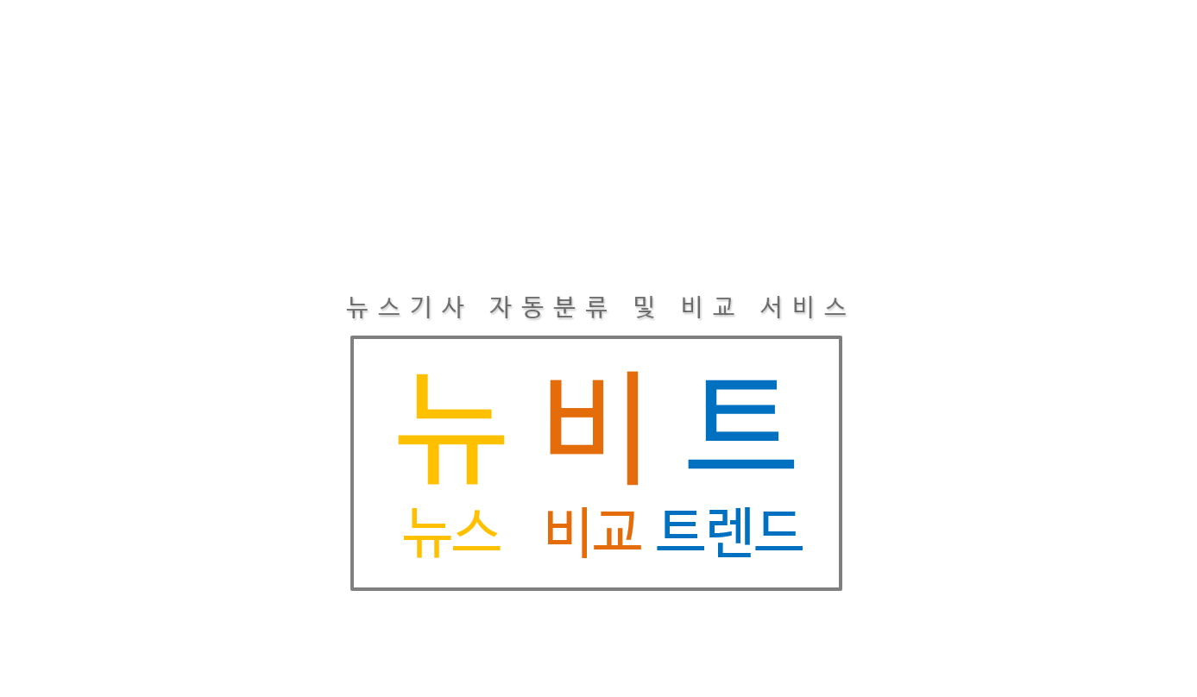
뉴스기사 자동분류 및 비교 서비스
뉴비트
뉴스 비교 트렌드

Slide 2
What's the problem?

Slide 3


What's the problem?
중요한 기사를 찾는데 시간이 오래 걸려요.
시간 순 중요기사를 보기 힘들어요.
[ 사내 PR팀 직원 ]
비슷한 기사가 많아요
[ 취업 준비생 ]

Slide 4
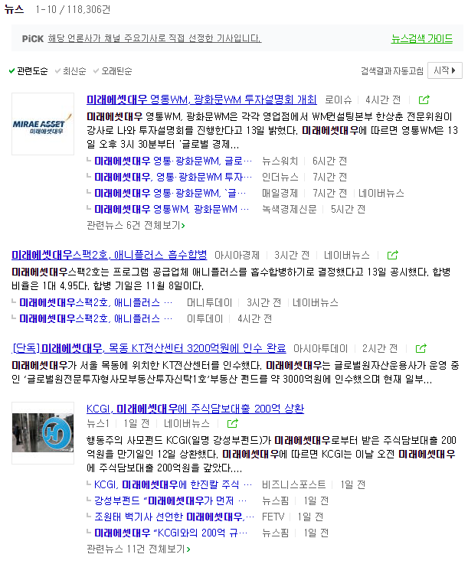
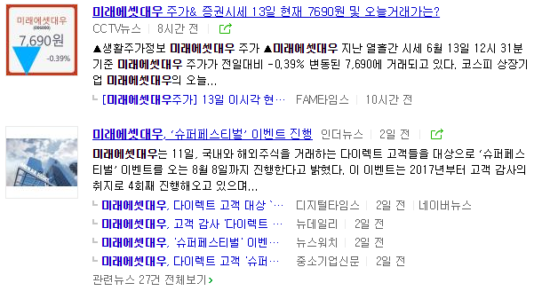
What's the problem?
N사 “미래에셋대우” 뉴스검색(관련도순)

Slide 5
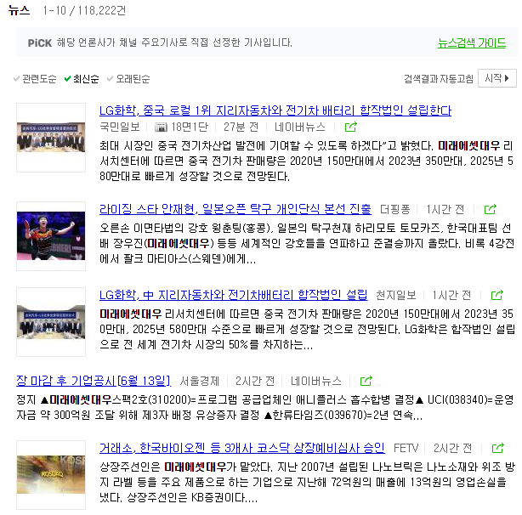
What's the problem?
N사 “미래에셋대우” 뉴스검색(최신순)

Slide 6
Why New Bit??

Slide 7
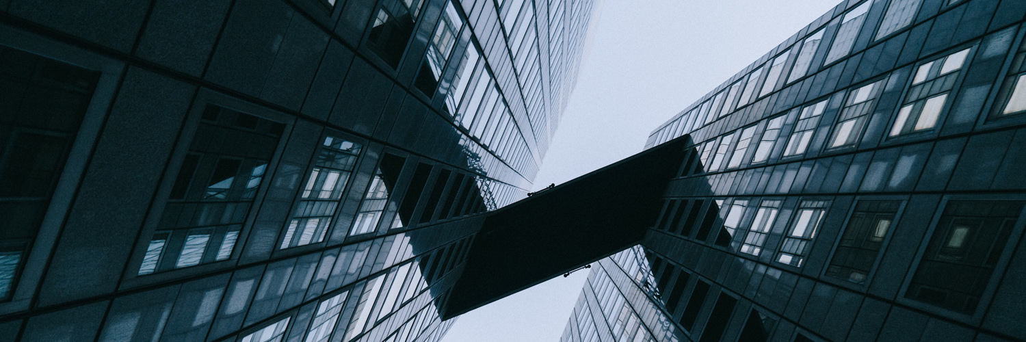

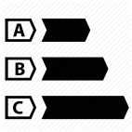
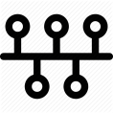
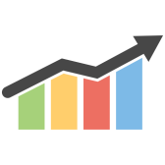
New
Bit
Build your new insight with us
All you want is here
Exploring a web new trend, and being a leader
New_Bit
검색어 또는 주제 입력
검색창
Who we are
카테고리 별 기사 제공
기사 타임라인
비교 분석 시각화
카테고리 별 대표 기사 추출하여 중복 기사 제거
대표 기사 빈도를
시간순으로 출력하여
중요한 기사 선별 기능 제공
한 번의 클릭으로
다수 기업들의 뉴스
트렌드를 시각화하여 제공
Notes:
1) 토픽별 대표 기사를 추출해 중복 기사를 제거한다.
2) 대표 기사 빈도를 시간순으로 출력해 기사 중요도를 제공한다.
3) 검색어 추가를 통해 기업vs기업 뉴스 트렌트 시각화를 제공한다.

Slide 8
New
Bit
Build your new insight with us
All you want is here
Exploring a web new trend, and being a leader
New_Bit
미래에셋대우
검색창
Who we are
카테고리 별 기사 제공
기사 타임라인
비교 분석 시각화
카테고리 별 대표 기사 추출하여 중복 기사 제거
대표 기사 빈도를
시간순으로 출력하여
중요한 기사 선별 기능 제공
한 번의 클릭으로
다수 기업들의 뉴스
트렌드를 시각화하여 제공
Notes:
1) 토픽별 대표 기사를 추출해 중복 기사를 제거한다.
2) 대표 기사 빈도를 시간순으로 출력해 기사 중요도를 제공한다.
3) 검색어 추가를 통해 기업vs기업 뉴스 트렌트 시각화를 제공한다.

Slide 9
New
Bit
Home
Category
Topic
검색어
키워드 추가
미래에셋대우
미래에셋대우 기사 Category 분포
미래에셋대우 기사 빈도 시계열 그래프

Slide 10
New
Bit
Home
Category
Topic
검색어
키워드 추가
미래에셋대우
현대증권
미래에셋대우 기사 Category 분포
미래에셋대우 기사 빈도 시계열 그래프

Slide 11
New
Bit
Home
Category
Topic
검색어
키워드 추가
미래에셋대우
현대증권
기사 Category 분포
기사 빈도 시계열 그래프
미래에셋대우
현대증권
미래에셋대우
현대증권

Slide 12
New
Bit
Home
Category
Topic
미래에셋대우
경제 | IT_과학 | 지역 | 사회
언론사 별 Topic 빈도분석
Topic 별 대표기사
1 | 2018년 2월 27일 | [단독]미래에셋대우, 목동 KT전산센터 3200억원에 인수 완료
2 | 2018년 3월 1일 | 미래에셋대우, 인도현지법인 개업 “인도시장 본격 공략＂
3 | 2018년 3월 2일 | 미래에셋대우, 유상증자 호반건설, 500억원 참여
4 | 2018년 4월 19일 | [Hot-Line] “미래에셋대우, 자사주 소각 결정 긍정적… 중장기적 관심“
5 | 2018년 5월 10일 | 5조원대 홍콩빌딩 인수에 미래에셋대우 3200억 투자
6 | 2018년 5월 27일 | 미래에셋대우 11년만에 ‘분기 수익 2000억원＇돌파
Notes:
카테고리 – 미래에셋대우 카테고리

Slide 13
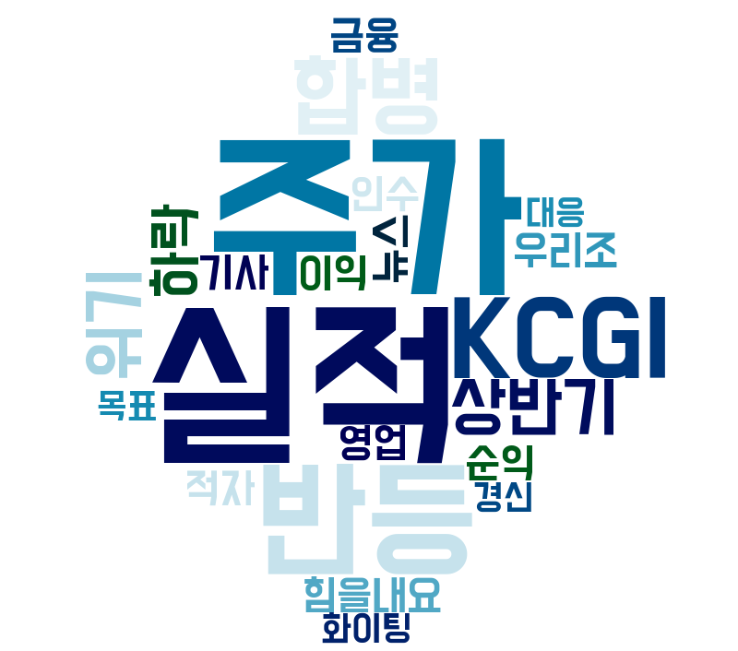
New
Bit
Home
Category
Topic
미래에셋대우
경제 | IT_과학 | 지역 | 사회
미래에셋대우, 목동 KT전산센터 3200억원에 인수 완료
연합뉴스 2019년 6월 14일
미래에셋대우가 서울 목동에 위치한 KT전산센터를 인수했다. 미래에셋대우는 글로벌원자산운용사가 운영 중인 ‘글로벌원전문투자형사모부동산투자신탁1호’부동산 펀드를 약 3000억원에 인수했으며 현재 일부 지분은 다른 투자자에게 팔았다. 13일 금융투자업계에 따르면 미래에셋대우는 지난5월 서울 양천구의 목동 KT전산센터를 3200억원에 인수 완료했다. 미래에셋대우 관계자는 “목동 KT전산센터를 보유하고 있는 글로벌원자산운용의 부동산 펀드를 지난 5월 인수했다”며 “이후 일부 지분은 다른 투자자에게 재매각했다”고 밝혔다. 다른 투자자에게 재매각하는 과정에서 미래에셋대우가 얻는 수수료도 상당할 것으로 보인다. 현재는 해당 건물을 담보로 리파이낸싱 중에 있다. KT전산센터는 지하3층에 지상 24층, 연면적 9만㎡규모로, 현재 KT파워텔과 스마트로, 공연장 등이 입주해있다. 지난 2012년 KT가 글로벌원자산운용에 해당 건물을 약 2300억원에 팔았는데, 당시와 비교하면 약 1000억원이 뛰었다. 해당 건물은 2007년 지어졌으며 글로벌원자산운용은 지난 2012년 9월부터 이 건물에 투자해왔다. 업계 관계자는 “목동전산센터는 위치도 좋고, 향후 경기가 좋아져 재매각할 때 더욱 비싸게 팔 수 있을 것”이라며 “건물내 임대 수수료를 받을 수 있어 굉장히 안정적인 구조로 수익을 거둘 수 있을 것”이라고 밝혔다. 미래에셋대우측도 KT가 임차 중인 목동전산센터가 우량하다고 판단, 올초부터 인수하기 위해 내부적인 논의를 계속 거친 것으로 전해졌다. 한편 앞서 미래에셋대우는 국내 투자자중 유일하게 홍콩 카오룽(주룽)반도의 랜드마크 빌딩에 2800억원을 투자했다. 홍콩에서 친환경 건물로 꼽히는 ‘골딘파이낸셜글로벌센터(GFGC빌딩)’의 중순위 대출 2800억원을 투자에 성공하며 글로벌 해외 부동산 시장에서도 두각을 나타내고 있다.
‘경제’ Category 내 다른 대표기사
1 | 2018년 2월 27일 | 미래에셋대우, 7000억 유상증자 마무리… 자기자본 8조 달성
2 | 2018년 3월 1일 | 미래에셋대우, 인도현지법인 개업 “인도시장 본격 공략＂
3 | 2018년 3월 2일 | 미래에셋대우, 유상증자 호반건설, 500억원 참여
4 | 2018년 4월 19일 | [Hot-Line] “미래에셋대우, 자사주 소각 결정 긍정적… 중장기적 관심“
5 | 2018년 5월 10일 | 5조원대 홍콩빌딩 인수에 미래에셋대우 3200억 투자
6 | 2018년 5월 27일 | 미래에셋대우 11년만에 ‘분기 수익 2000억원＇돌파

Slide 14
How to classify?

Slide 15




How to classify?
Supervised learning
?
“A”
“B”
“C”
“C”
정답을 알려주며 학습시키며, 학습모형에 가장 가까운 정답을 유추

Slide 16

How to classify?
Unsupervised learning
“A”
“B”
정답을 따로 알려주지 않고(label이 없다), 비슷한 데이터들을 군집화

Slide 17

How to classify?
Supervised learning
Unsupervised learning

Slide 18
Who use it?

Slide 19

Who use it?
Enterprise Version
브랜드 마케팅 # 감정 분석
경쟁사 분석
클라이언트 및 협력사 분석
New
Bit
“내 워라밸 지킴이”

Slide 20
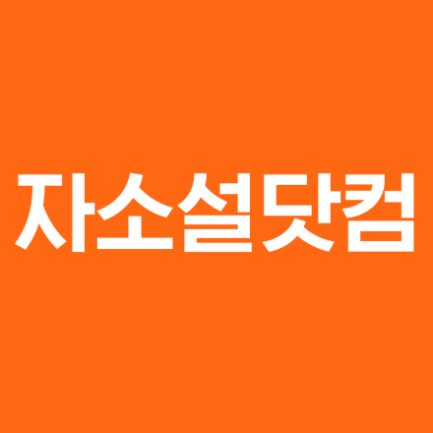



Who use it?
New
Bit
with
“다 같이 원하는 곳에 갑시다”

Slide 21
Thank you!

